Slide 1
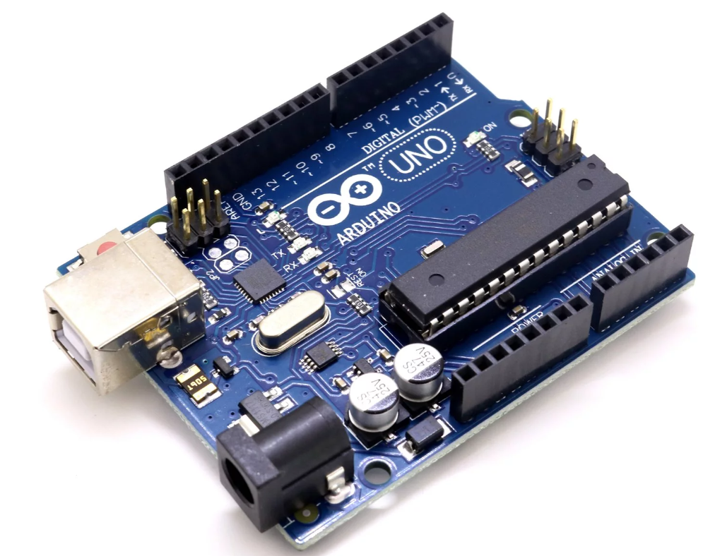
PRA Seznámení s Arduinem

Slide 2
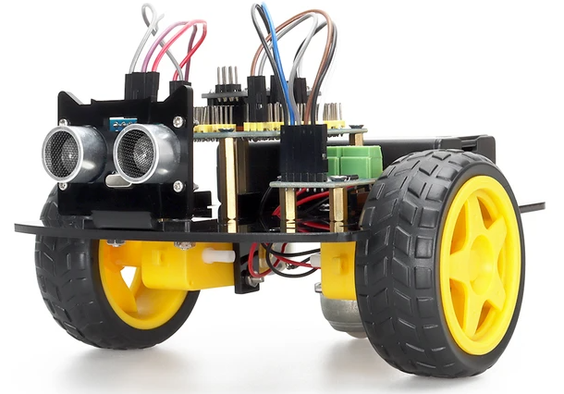
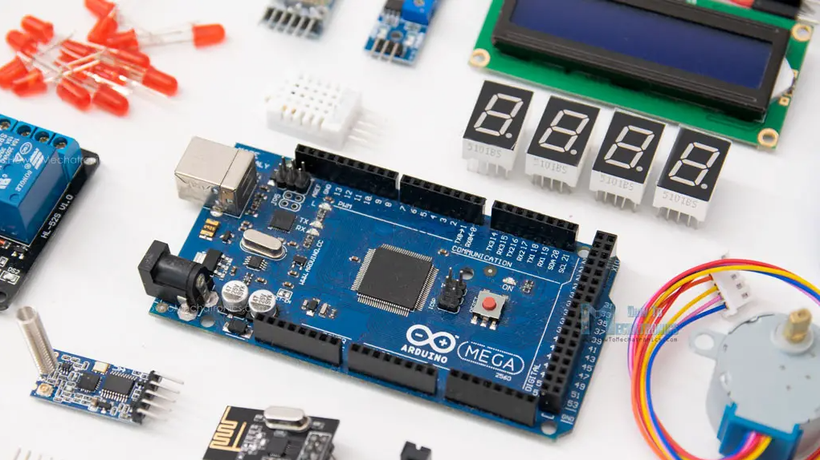
Co nás čeká v této části PRA?
Platforma Arduino
Programování mikrokontroleru
Senzory, čidla
Motory
Displeje

Slide 3
Hodnocení předmětu
Tvorba programu na známky (cca 3x)
Dobrovolné známky za aktivitu na hodině
Samostatný projekt (známka za program a za dokumentaci)

Slide 4
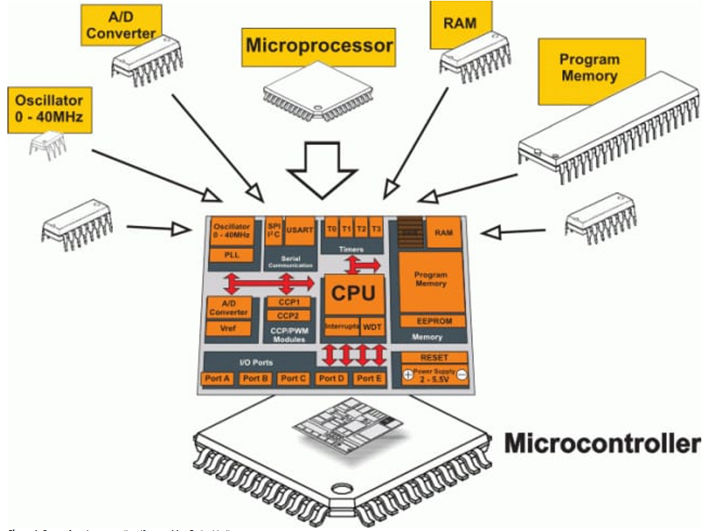
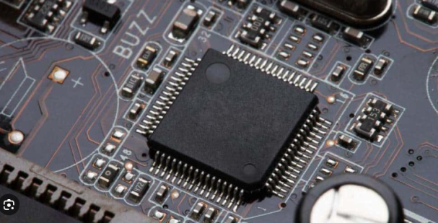
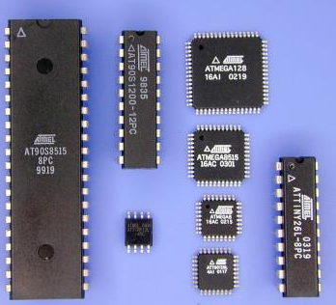
Co je to mikrokontroler?
Notes:
Programovatelná součástka – „malý počítač“
Na rozdíl od mikroprocesoru obsahuje i paměti a další periferie (Timery, UART, ADC), vyžaduje minimum externích součástek
Cena
Jednoúčelovost, spolehlivost
Příklady použití

Slide 5
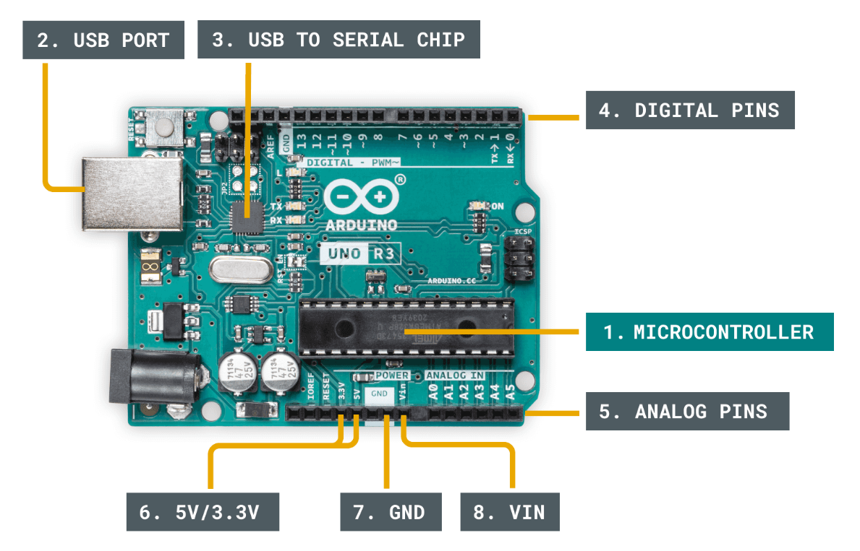
Arduino deska mikrokontroler + podpůrné obvody
Notes:
Typical development board include:
power circuit
programming interface
basic input; usually buttons and LEDs
I/O pins
Různé desky mají různé mikrokontrolery, UNO a NANO Atmega 328
The ATmega328 has Flash memory of 32 KB (with 0.5 KB used for the bootloader). It also has 2 KB of SRAM and 1 KB of EEPROM

Slide 6

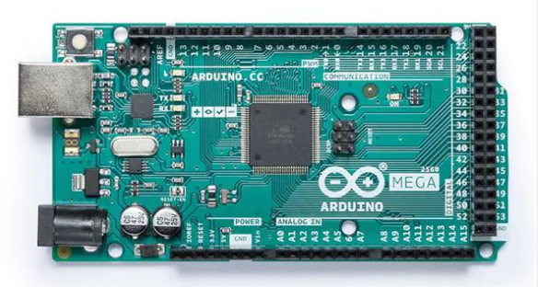
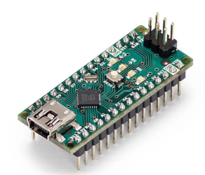
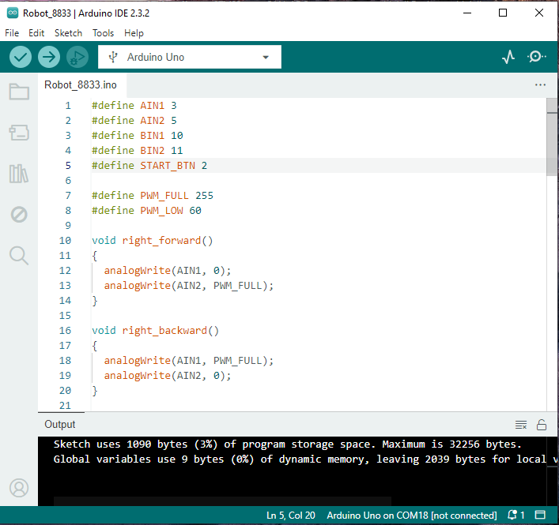
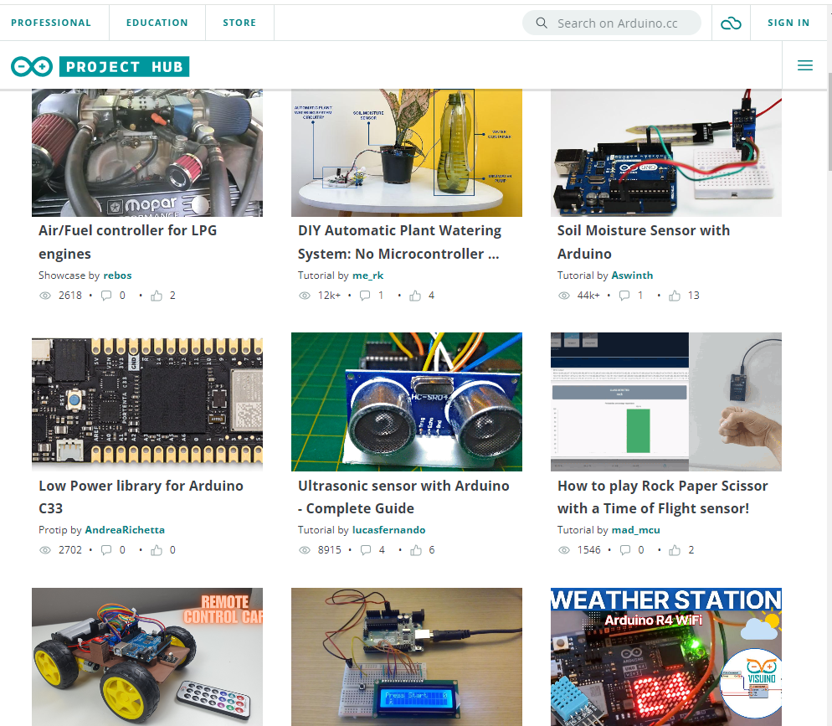
ARDUINO = HW + IDE+ knihovny
Notes:
HW – desky
IDE – vývojové prostředí
Komunita, návody, knihovny, fora,…
Knihovny – teplotní čidla, klávesnice joysticky, CD karta, RFID, hudba midi, motory, displej, bluetooth,
Vše open source, Arduino je ochranná znímka, ale můlžete si udělat a prodávat vlastní desku

Slide 7
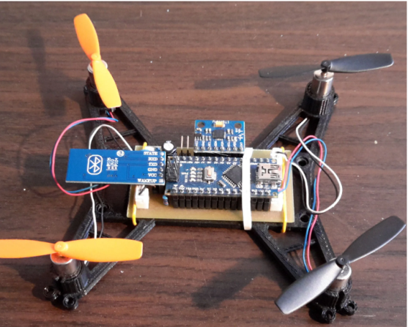
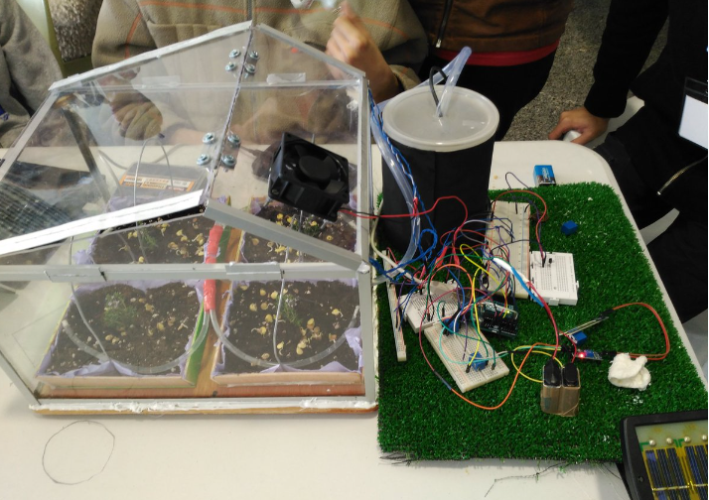
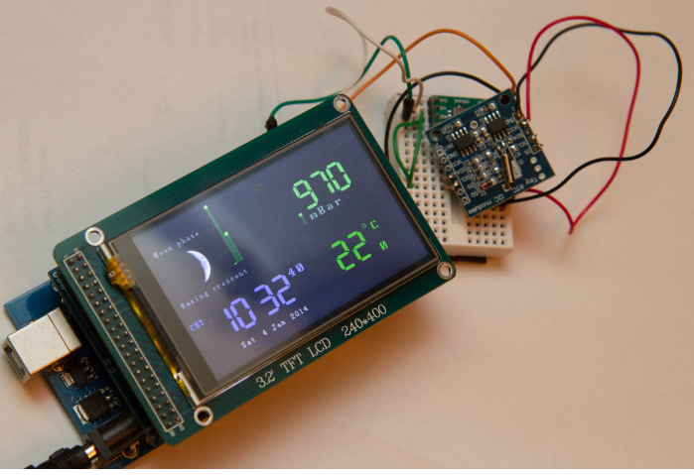
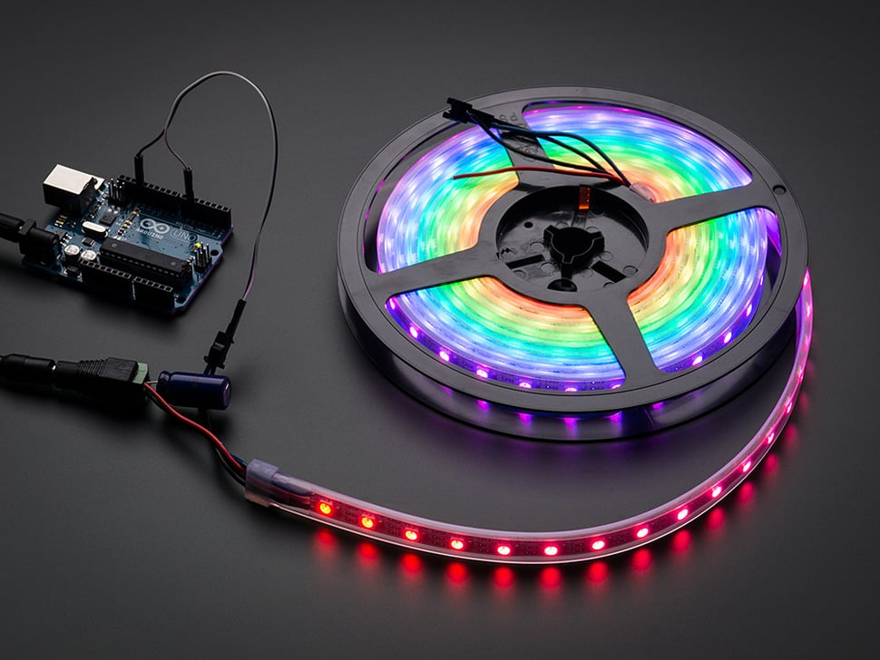
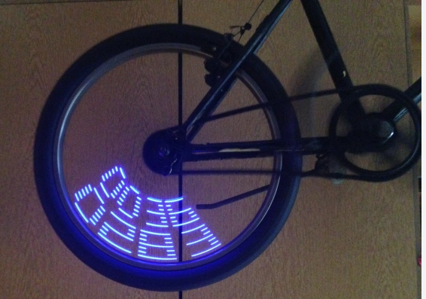
Příklady projektů

Slide 8
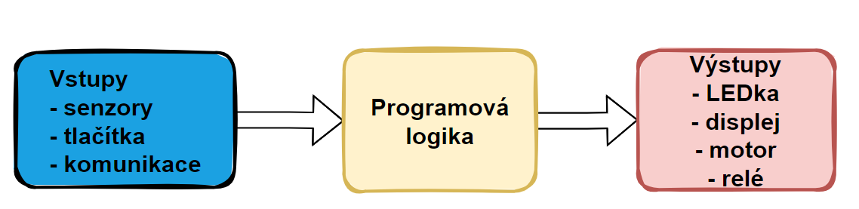
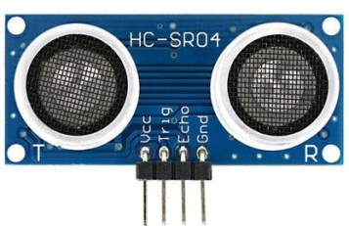
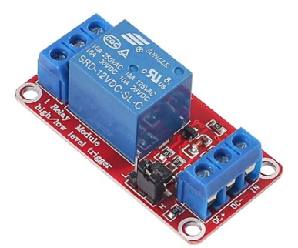
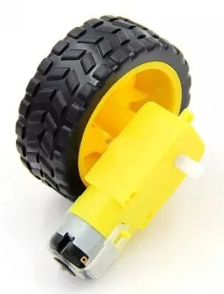
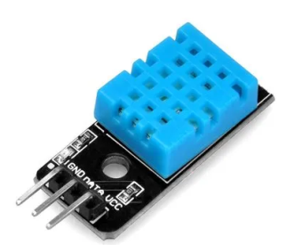
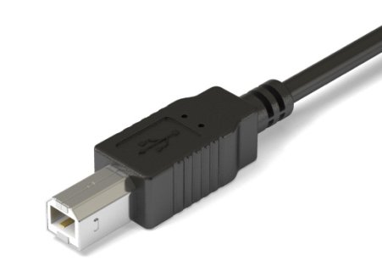
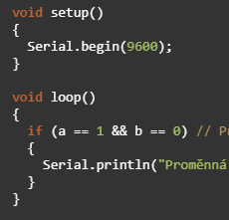
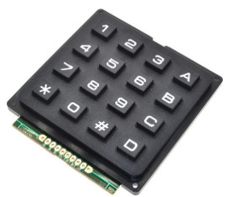
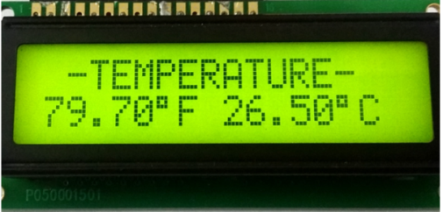
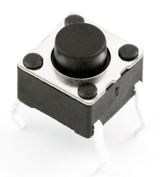
Jak ho použít?

Slide 9
Příklad použití
Chcete spínat ventilátor pokud teplota v pokoji překročí 25°C. Zároveň chcete zobrazovat aktuální teplotu.
Jaký HW je třeba?
Jaká bude vypadat program?

Slide 10
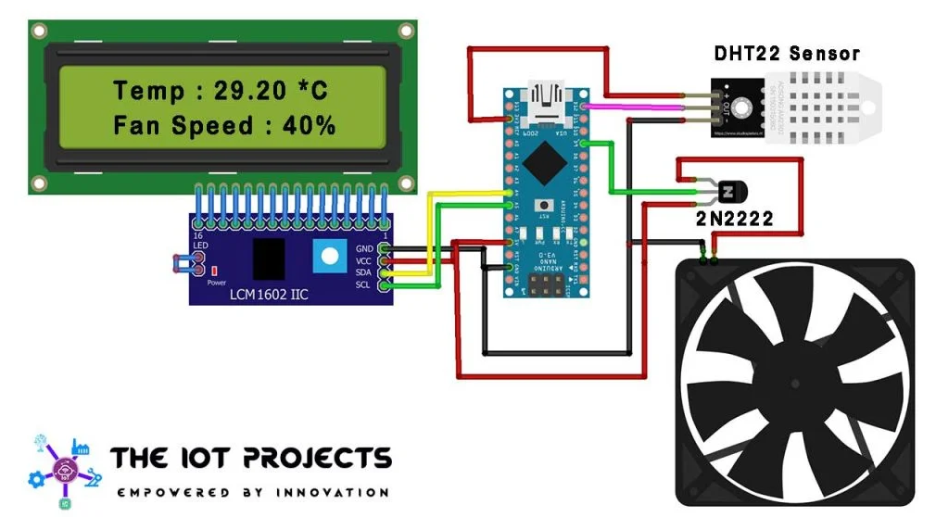
Příklad použití
Notes:
Proč je tam tranzistor?

Slide 11
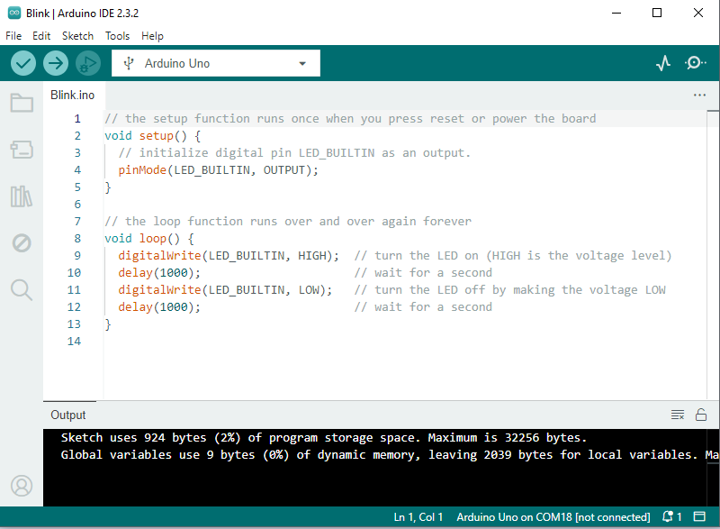
Arduino IDE – Blink
Notes:
Ukázka:
Spuštění IDE
Připojení desky, typ desky, port
Example – blink
Kompilace, Upload
Sami vyzkoušet
Změnit frenkvenci blikání
Vysvětlit kód
Funkce setup() a loop()
Závorky
pinMode() , digitalWrite(), argumenty funkce – dokumentace na webu
komentáře
Syntaktické chyby

Slide 12
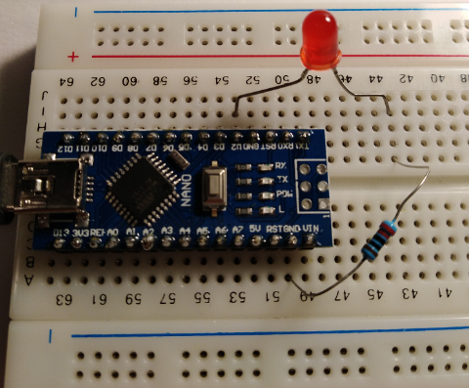
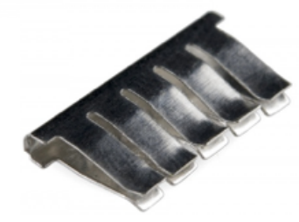
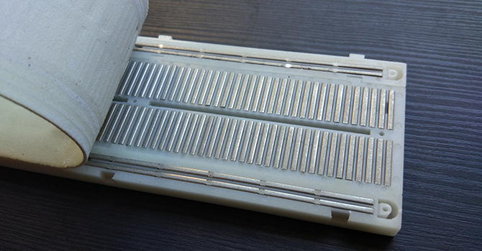
Nepájivé pole (breadboard) LED + sériový odpor
Notes:
Výhody, nevýhody breadboardu

Slide 13
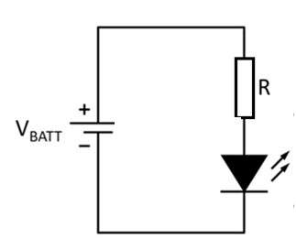
LEDka + sériový odpor
Datasheet LEDky
Notes:
LEDka + odpor!!! https://www.youtube.com/watch?v=m7jXRYHb9R8

Slide 14
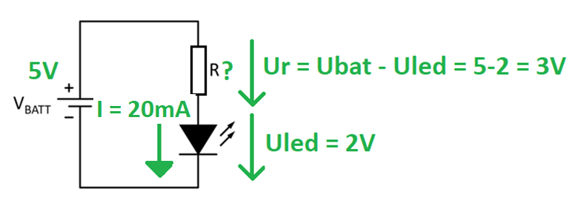

Slide 15
Úkol 1
Blikejte s LEDkou na nepájivém poli (nezapomeňte na rezistor!

Slide 16
Úkol 2
Vytvořte semafor pomocí Arduina a 3 LED
Notes:
Vyberte si piny – mohou být digital i analog
Použijte proměnné nebo #define pro názvy pinů

Slide 17
Úkol 3
Připojte tlačítko a LED – LED se rozsvítí po stisknutí tlačítka.
Notes:
pinMode(INPUT_PULLUP)
Digital Read

Slide 18
Úkol 4
Přidejte k semaforu tlačítko pro chodce (stále zelená, po stiknutí tlačítka se provede jeden cyklus semaforu
Notes:
If - else
Prázdná smyčka (čekání na něco)

Slide 19
Serial print
Notes:
Arduino dokumentace

